Slide 1

Presentado por:
Alejandro Vivas - 160003836
Jefferson Martínez - 160003524
Software de simulación

Slide 2
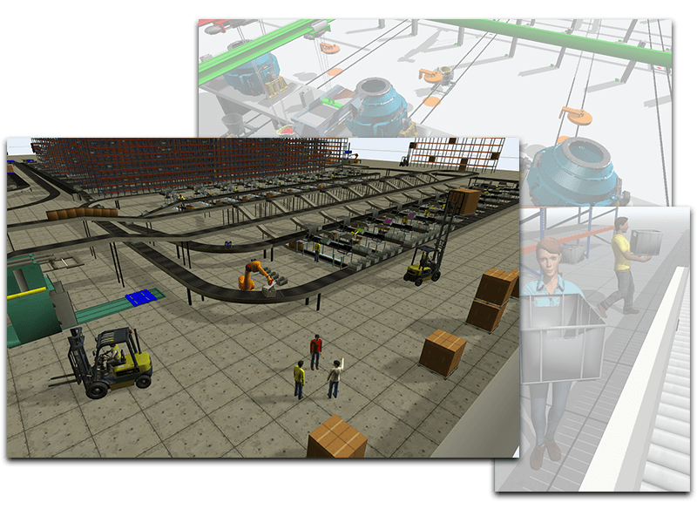
¿Qué es FlexSim?
Es un software para la simulación de eventos discretos, que permite modelar, analizar, visualizar y optimizar cualquier proceso industrial, desde procesos de manufactura hasta cadenas de suministro.[1]
Ejemplo de simulación de procesos. Tomado de: https://www.flexsim.com/wp-content/uploads/sites/2/2017/07/3d-simulation-examples.png

Slide 3
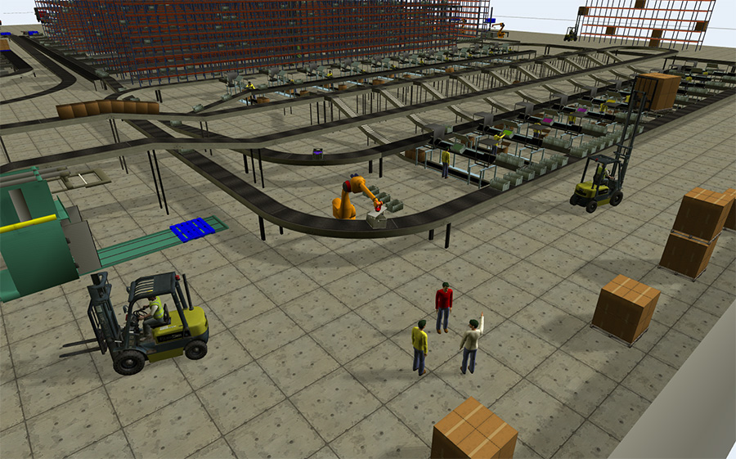
SIMULACIÓN DEL MODELO
FlexSim permite la simulación de eventos discretos con el valor agregado de gráficos 3D altamente inmersivos y reales.[2]
Ejemplo de Simulación de fabrica. Tomado de: https://upload.wikimedia.org/wikipedia/commons/5/5a/Factory_simulation_in_FlexSim.jpg

Slide 4
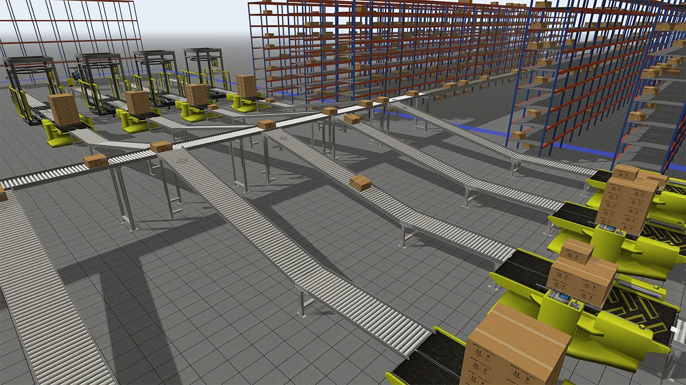
VALIDACIÓN VISUAL
El primer nivel de validación de modelo, donde visualmente confirma que el sistema esta funcionando (o no funcionando) de la forma en la que fue modelado.[3]
Ejemplo de Simulación de validación visual de una fabrica de paquetes Tomado de: https://media-exp1.licdn.com/dms/image/C4E1BAQFm_oD8iO3Gxg/company-background_10000/0?e=2159024400&v=beta&t=rt6CWPLMjzFTBBfAPoLkwtnW46TwOdiU_dSc0e0NCQE

Slide 5

EJECUCION DE ESCENARIOS
Ejecución de la simulación del modelo mediante la opción escenarios para evaluar distintas posibilidades y variaciones en el proceso.[3]

Slide 6
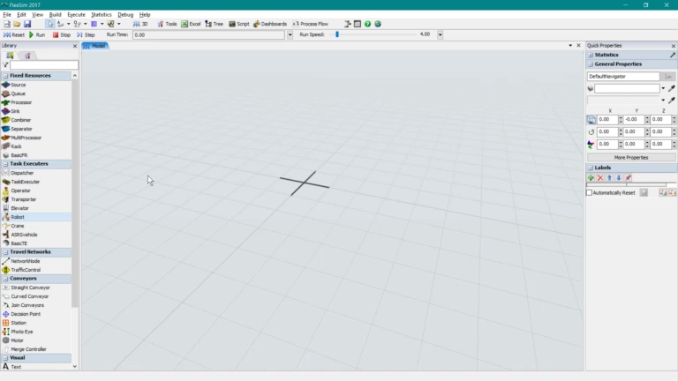
LAYOUT DEL MODELO
FlexSim hace que sea posible replicar con exactitud, precisión y de la manera más fácil posible la apariencia de un sistema mediante el uso de diferentes paneles de herramientas que permiten el modelado y simulación precisa de múltiples procesos.[4]
Ejemplo arrastrar y soltar componentes. Tomado de: https://www.flexsim.com/wp-content/uploads/sites/2/2017/09/flexsim-drag-drop.mp4

Slide 7
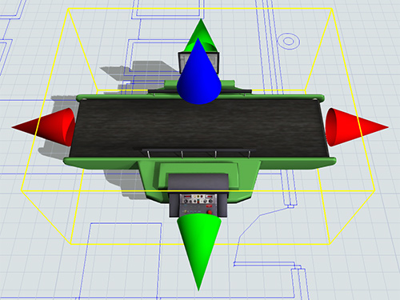
IMPORTACIÓN DE DIBUJOS CAD
Mantener una relación espacial exacta entre componentes del sistema, permite tener tiempos de transporte y viaje mas exactos.[3]
Objeto 3D, importado mediante dibujos CAD. Tomado de: https://www.flexsim.com/wp-content/uploads/sites/2/2017/07/flexsim-object-3-axis-movement.jpg

Slide 8
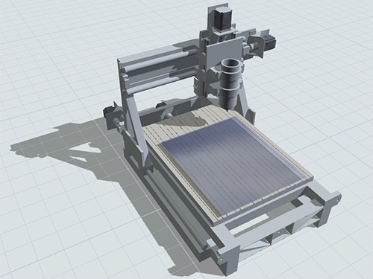
EFECTOS VISUALES
En el entorno 3D es posible visualizar por defecto, efectos visuales tales como sombras y efectos de luz, con el objetivo de aumentar la percepción de realidad y la similitud con un sistema de la vida real.[3]
Objeto 3D, con efectos visuales aplicados. Tomado de: https://www.flexsim.com/wp-content/uploads/sites/2/2017/07/custom-3d-object-in-flexsim.jpg

Slide 9
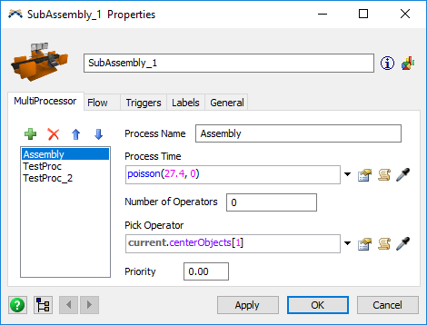
CONSTRUCCIÓN DEL MODELO
FlexSim se destaca en términos de facilidad de uso y capacidad de modelar incluso los sistemas mas complejos.[5]
Configuraciones de un componente. Tomado de: https://www.flexsim.com/wp-content/uploads/sites/2/2017/07/flexsim-standard-objects.png

Slide 10
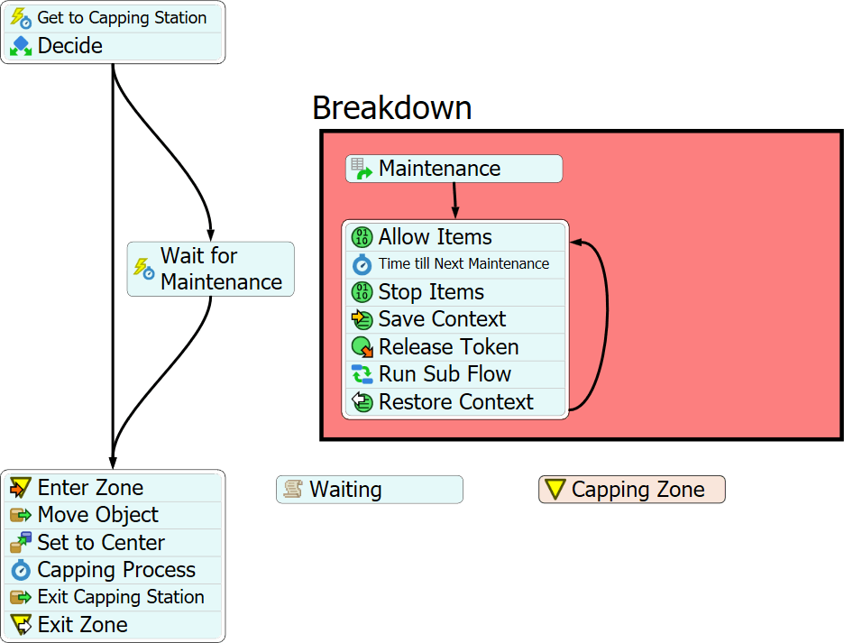
PROCESS FLOW
Una nueva herramienta que cambia totalmente la manera de utilizar simuladores, debido a que permite que el usuario emplee bloques de actividades pre-elaboradas para construir lógicas básicas o complejas para su modelo.[3]
Actividades lógicas pre-elaboradas. Tomado de: https://www.flexsim.com/wp-content/uploads/sites/2/2017/07/flexsim-process-flow.png

Slide 11
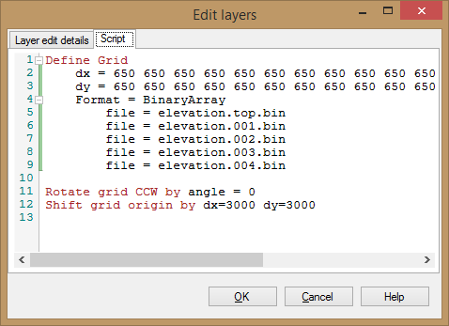
FLEXSCRIPT
FlexSim posee un potente lenguaje de programación, FlexScript, el cual permite la ejecución de distintos comandos de modelado y permite escribir expresiones para determinar lógicas del modelo.[3]
Comandos escritos en FlexScript. Tomado de: https://www.waterloohydrogeologic.com/wp-content/uploads/2016/11/FlexScript.png

Slide 12
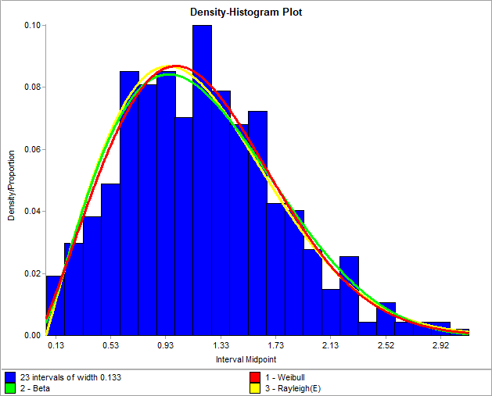
EXPERTFIT
ExpertFit toma los datos recolectados en el proceso real y determinara exactamente cual distribución estadística mejor representa los datos.[6]
Aplicación de regresiones. Tomado de: https://www.flexsim.com/wp-content/uploads/sites/2/2018/08/expertfit-graphical-comparison.png

Slide 13
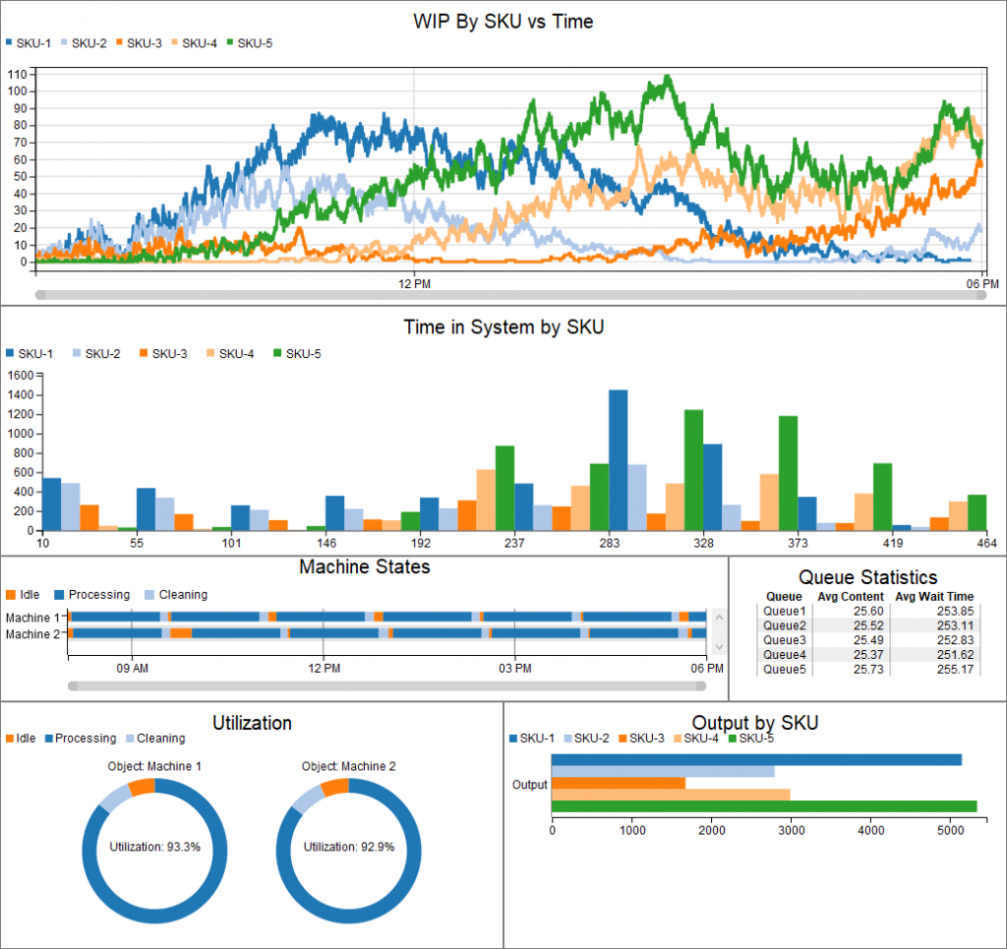
ANÁLISIS DEL MODELO
Una vez toda la construcción del modelo y las configuraciones de sus componentes estén listas, y se dé inicio a la simulación se hará uso del panel de recursos para el análisis que ayudaran a obtener un entendimiento mas profundo de lo que esta pasando en el modelo.[7]
Estadísticas de un modelo. Tomado de: https://www.flexsim.com/wp-content/uploads/sites/2/2018/02/FlexSim-Charts-Dashboard-1024x965.png

Slide 14
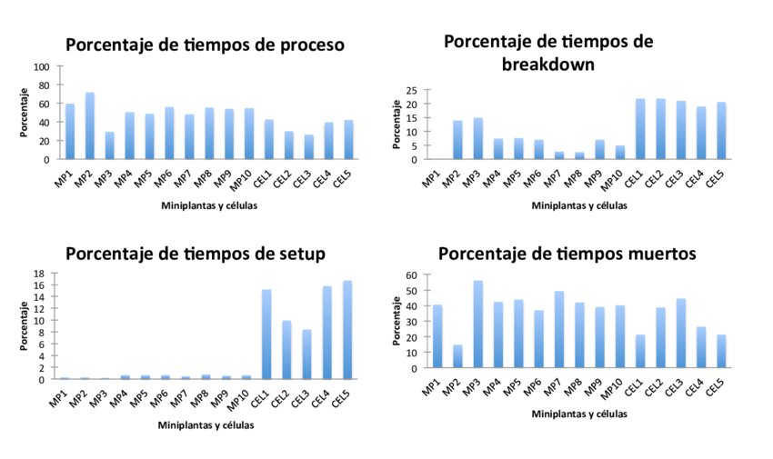
VALIDACIÓN ESTADÍSTICA
El segundo nivel de validación del modelo, donde a partir de los resultados numéricos obtenidos en una o mas simulaciones, se realiza un análisis para verificar el correcto funcionamiento del sistema.[7]
Validación de los tiempos en distintos procesos de una fabrica en Flexsim. Tomado de: https://www.researchgate.net/profile/Omar_Rojas2/publication/274007255/figure/fig3/AS:668941319933954@1536499447127/Figura-13-Tiempos-empleados-en-los-distintos-procesos-del-modelo-Flexsim.png

Slide 15
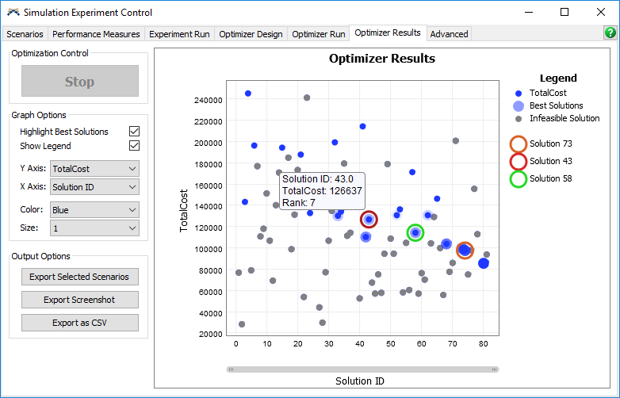
OPTQUEST
OptQuest es un paquete de escenarios de optimización y permite fijar variables y restricciones en el modelo a fin de evaluar su comportamiento y también probar varias soluciones posibles para un mismo problema.[8]
Panel de optimización. Tomado de: https://www.flexsim.com/wp-content/uploads/sites/2/2017/09/flexsim-optimization.png

Slide 16
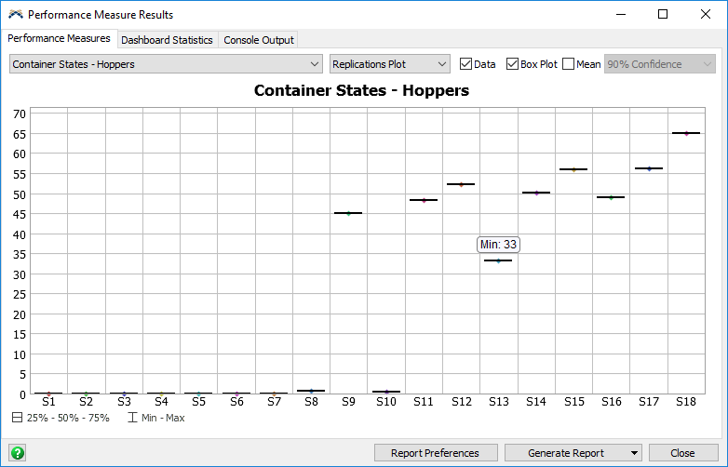
EXPERIMENTADOR
Es una herramienta usada para probar múltiples escenarios dispuestos para un modelo y posteriormente comparar sus resultados.[8]
Escenarios múltiples. Tomado de: https://www.flexsim.com/wp-content/uploads/sites/2/2017/09/flexsim-experimenter.png

Slide 17
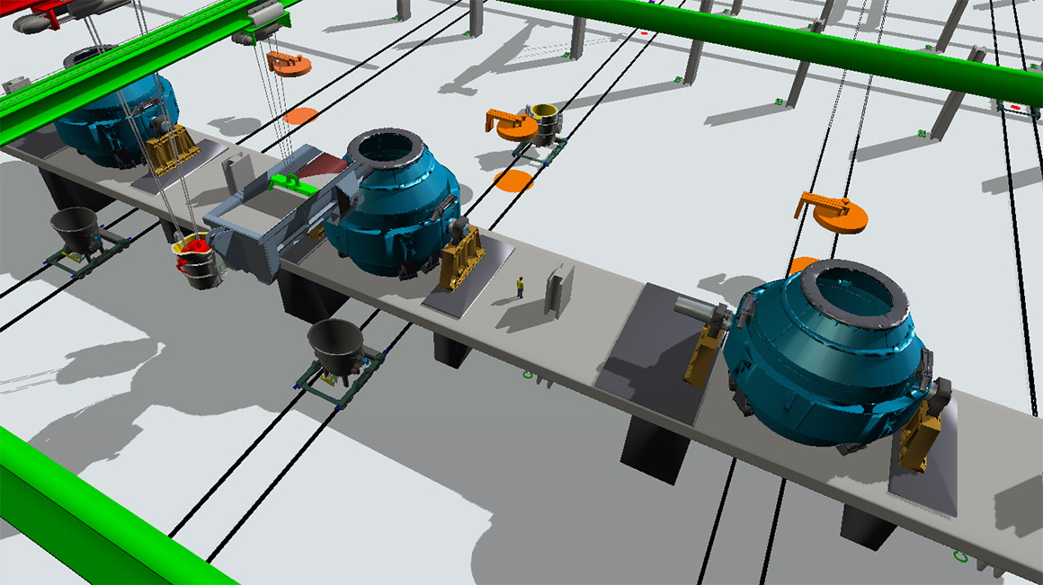
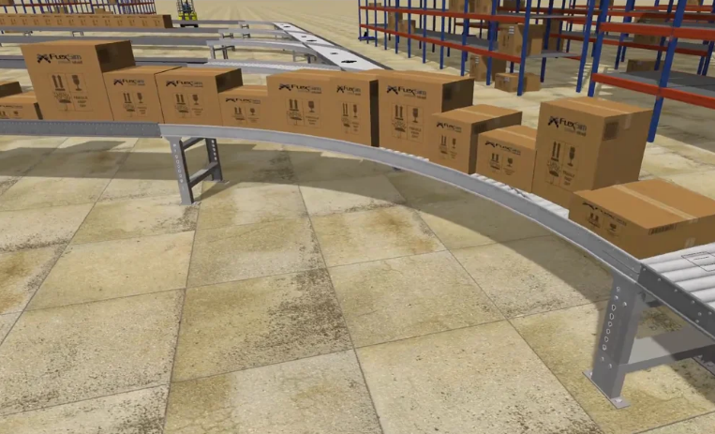
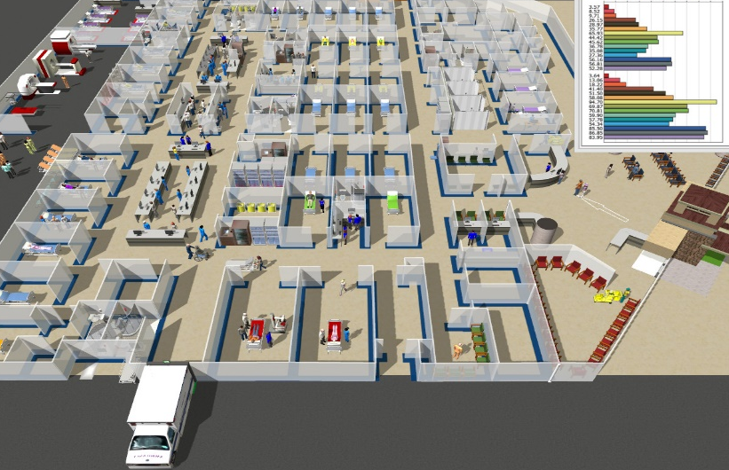
APLICACIONES DE FLEXSIM
MANUFACTURA
MANEJO DE MATERIALES
CUIDADO DE LA SALUD
Simulación de industria manufacturera. Tomado de: https://www.flexsim.com/wp-content/uploads/sites/2/2018/06/manufacturing-simulation-steel-production.jpg
Simulación de manejo de materiales. Tomado de: https://player.vimeo.com/video/120641539?api=1&portrait=0&title=0&badge=0
Simulación centro hospitalario. Tomado de: https://healthcare.flexsim.com/wp-content/uploads/sites/2/2016/03/emergency-department-patient-track.jpg

Slide 18
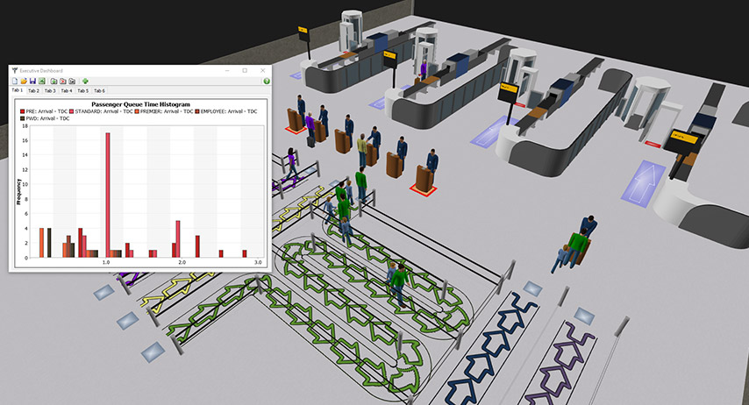
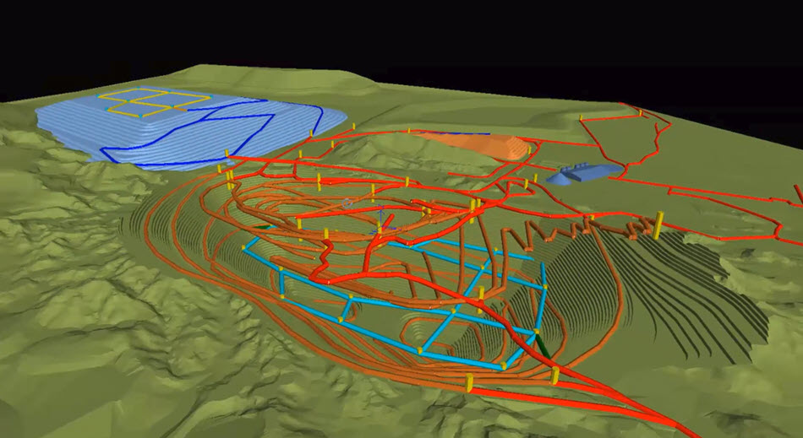
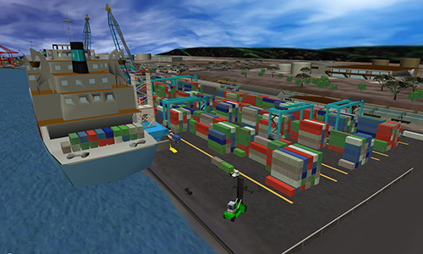
APLICACIONES DE FLEXSIM
Aeropuertos
MINERIA
PUERTOS DE CARGA MARITIMA
Simulación de chek-in aeropuerto. Tomado de: https://www.flexsim.com/wp-content/uploads/sites/2/2018/10/airport-simulation-security-line.jpg
Simulación de túneles mineros. Tomado de: https://www.flexsim.com/wp-content/uploads/sites/2/2018/01/haulsim-truck-haulage.jpg
Simulación puerto carguero. Tomado de: https://www.flexsim.com/wp-content/uploads/sites/2/2018/08/flexsim-ct.jpg

Slide 19




¿Quién usa Flexsim?
Logo Coca Cola. Tomado de: https://upload.wikimedia.org/wikipedia/commons/thumb/c/ce/Coca-Cola_logo.svg/1024px-Coca-Cola_logo.svg.png
Logo Amazon Tomado de: https://images-na.ssl-images-amazon.com/images/I/31%2BDgxPWXtL.jpg
Logo IBM. Tomado de: https://mma.prnewswire.com/media/95470/ibm_logo.jpg?p=publish&p=twitter
Logo GOOD YEAR. Tomado de: https://www.revistaautocrash.com/wp-content/uploads/2017/05/GOOD-YEAR-MEGA-GARANTIA.jpg

Slide 20
REFERENCIAS
https://rua.ua.es/dspace/bitstream/10045/20587/1/Simulacion_de_un_proceso_industrial_mediante_FlexSim.pdf
https://www.flexsim.com/es/flexsim/#3d-simulation
https://www.flexsim.com/es/flexsim/
https://www.flexsim.com/es/flexsim/#model-layout
https://www.flexsim.com/es/flexsim/#model-building
https://www.flexsim.com/es/expertfit/
https://www.flexsim.com/es/flexsim/#model-analysis
https://www.flexsim.com/es/flexsim/#optimization

